Slide 1
BAFTA
Alejandro Segarra Chacón
Óscar Maya Jiménez
David Casiano Flores
Facultad de Informática

Slide 2
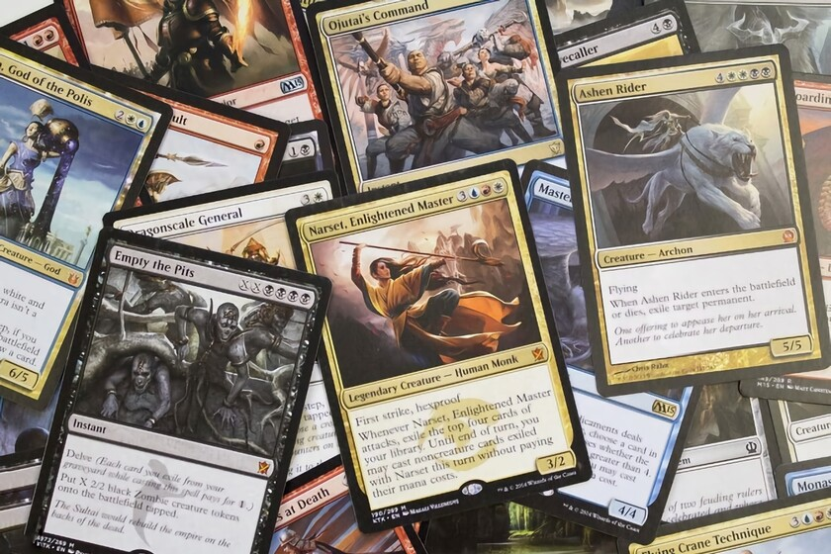


Idea general

Slide 3
Objetivos de este hito
Cumplidos:
Tener las mecanicas base funcionando
La pagina web está a medias
Cosas que faltan:
Diseñar todas las cartas finales
Tener todas las cartas implementadas
Sonidos y artes finales

Slide 4
https://asegar01.github.io/BAFTA/

